Slide 1
EC-TRASH
Anne Vitoria Rodrigues
Ednison Albuquerque
Madson Lemos
Thiago Trindade

Slide 2
Propósito
Propor o desenvolvimento de um aplicativo em paralelo a um dispositivo com um software embarcado que desperte o interesse pela reciclagem do lixo eletronico.
Aliando a gestão ambiental e financeira.

Slide 3
Nosso processo é simples e rápido
Recolhimento do Lixo
Análise do Material (processamento)
1
Geração de recompensa
2
Resgaste de Pontos
3
4

Slide 4
Importância
Promover a reciclagem de lixo eletronico para diminuir os descartes incorretos no meio ambiente oferecendo ao publico uma recompensa.

Slide 5
44,7 milhões
Lixo eletrônico por ano
Brasil 7º maior produtor
1,5 mil toneladas por ano
3% do lixo eletrônico
Coletados de forma correta
R$ 240 bilhões
Coletados de forma correta

Slide 6
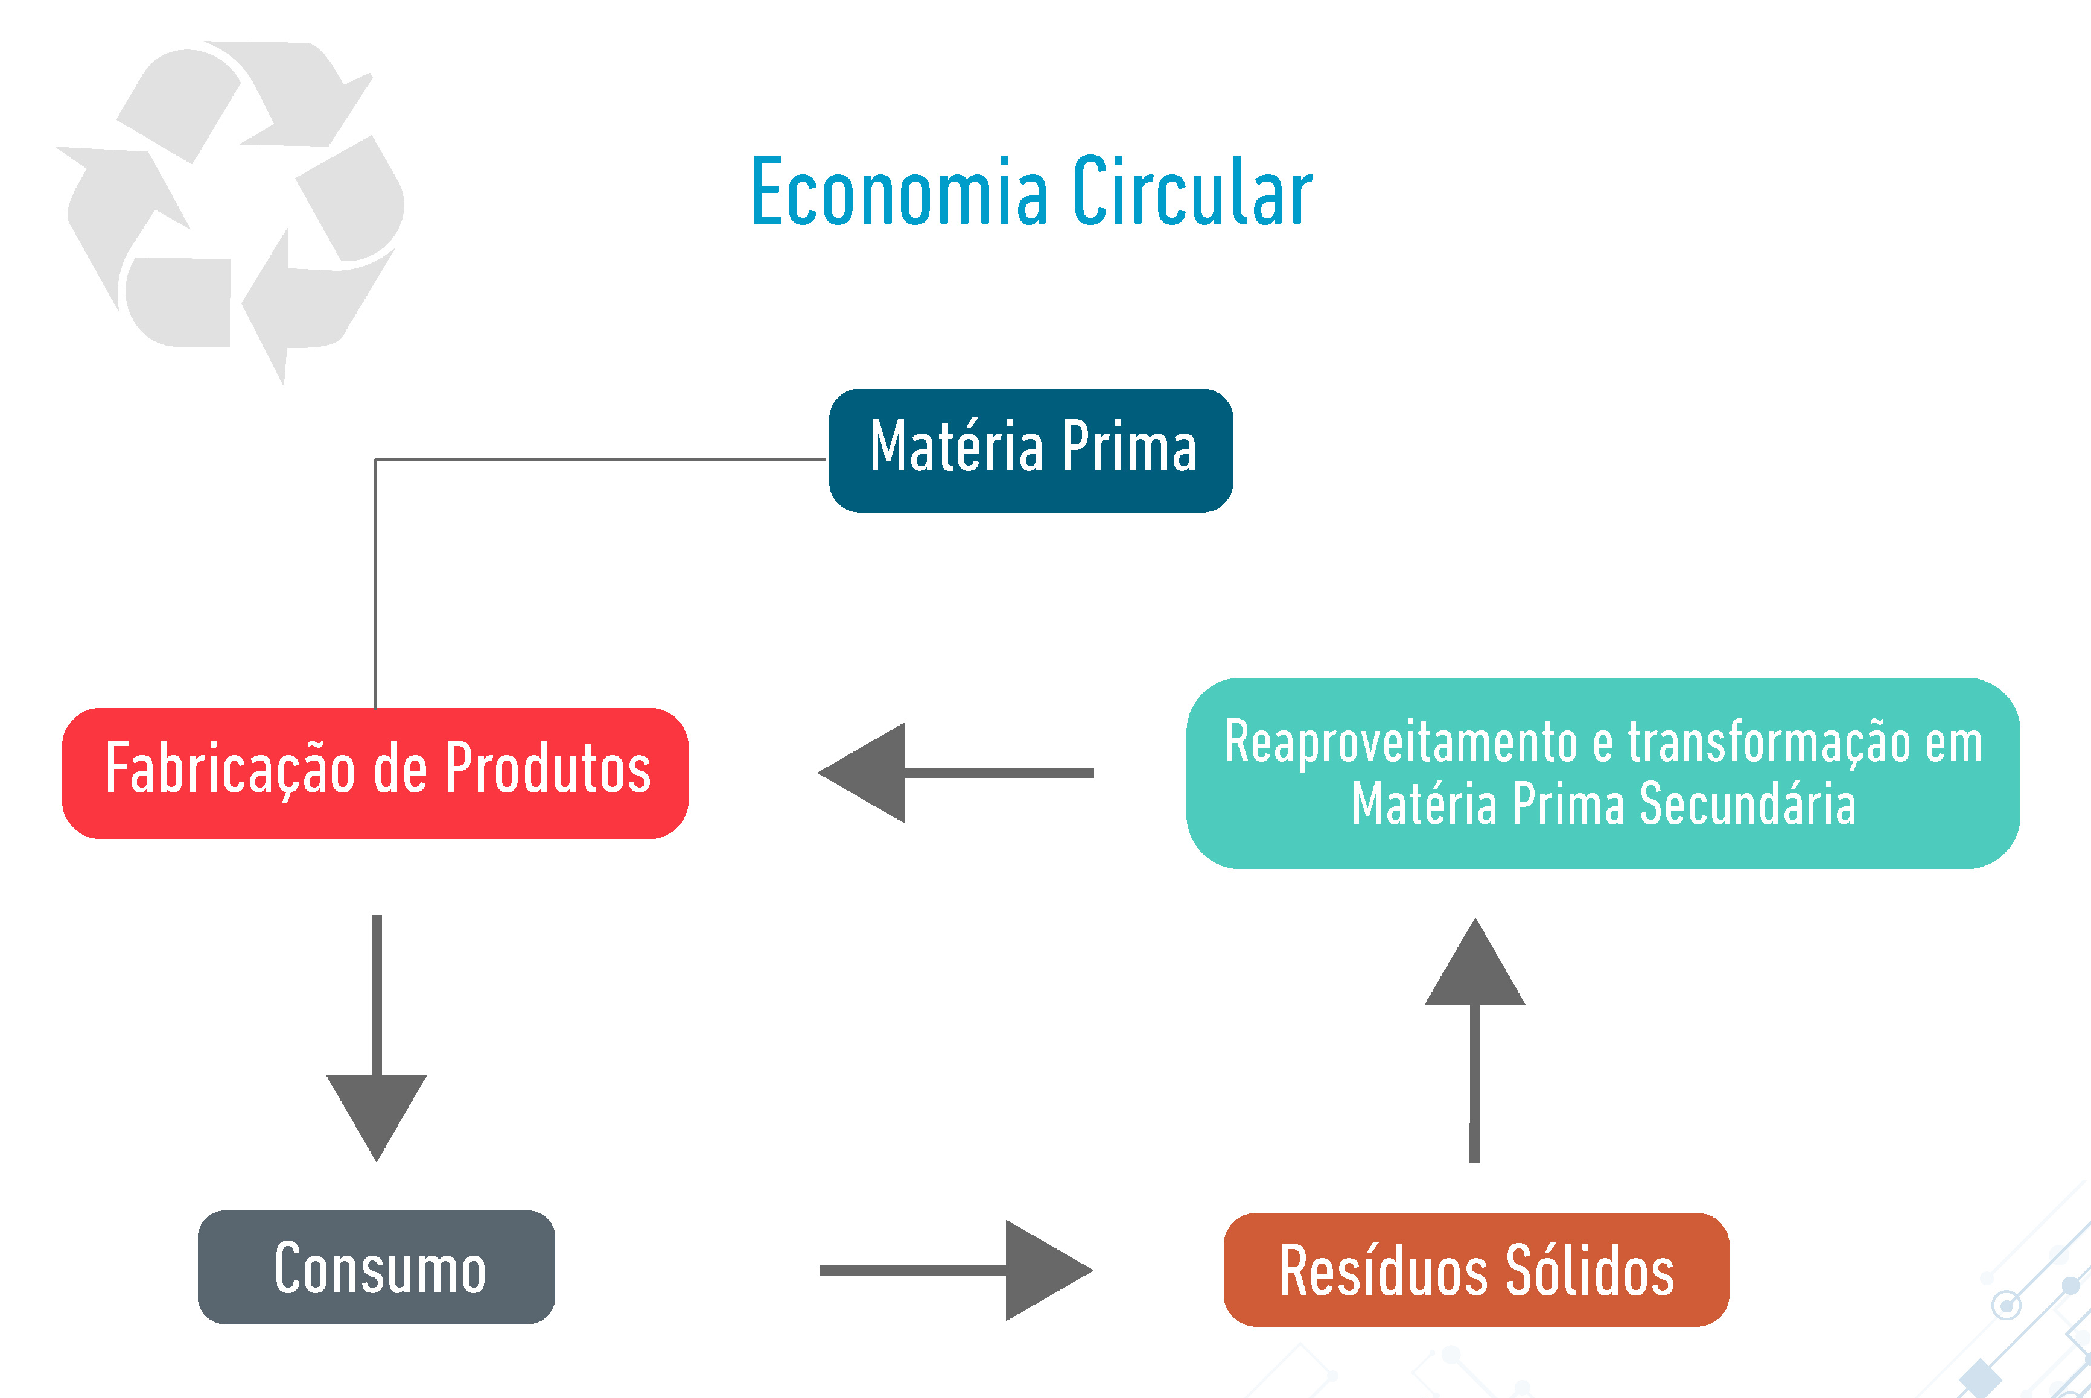

Slide 7
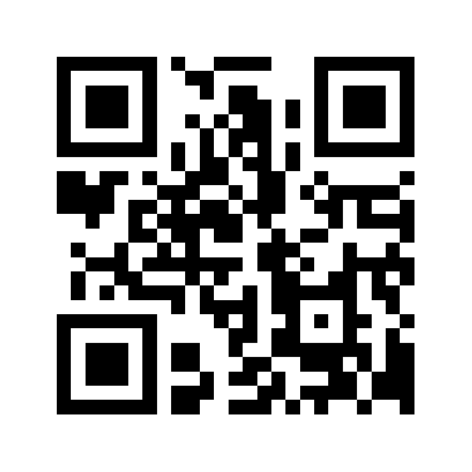
Mobile project
Material Depositado
Você ganhou
20 pts

